Slide 1
PRESENTATIE KERN MET PIT
BANKJES EN PICKNICKTAFELS VOOR DE PUMPTRACKBAAN IN AXEL

Slide 2
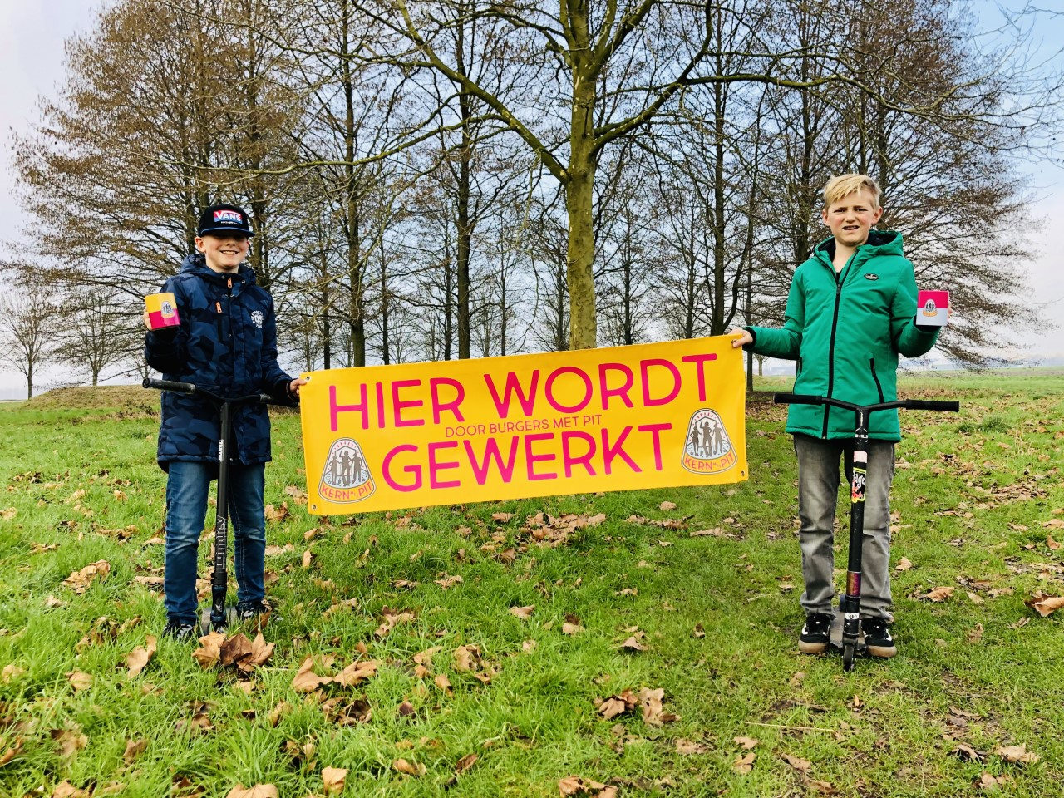

Slide 3
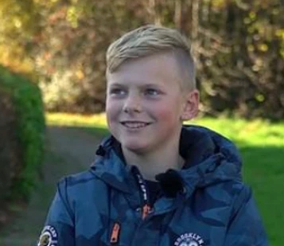
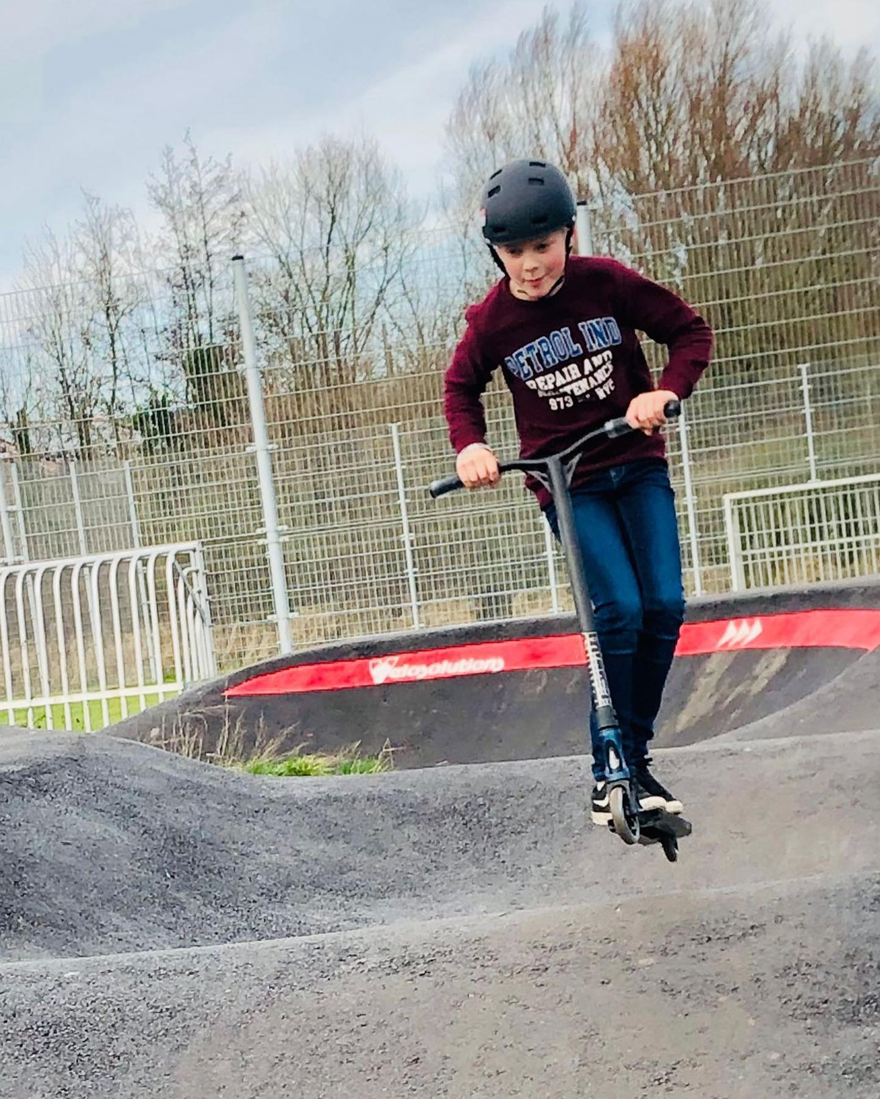
WIE ZIJN WIJ?
LUCA
initiatiefnemer

Slide 4
TEAM
Hanneke
JEROEN
BRENDA
INGE

Slide 5
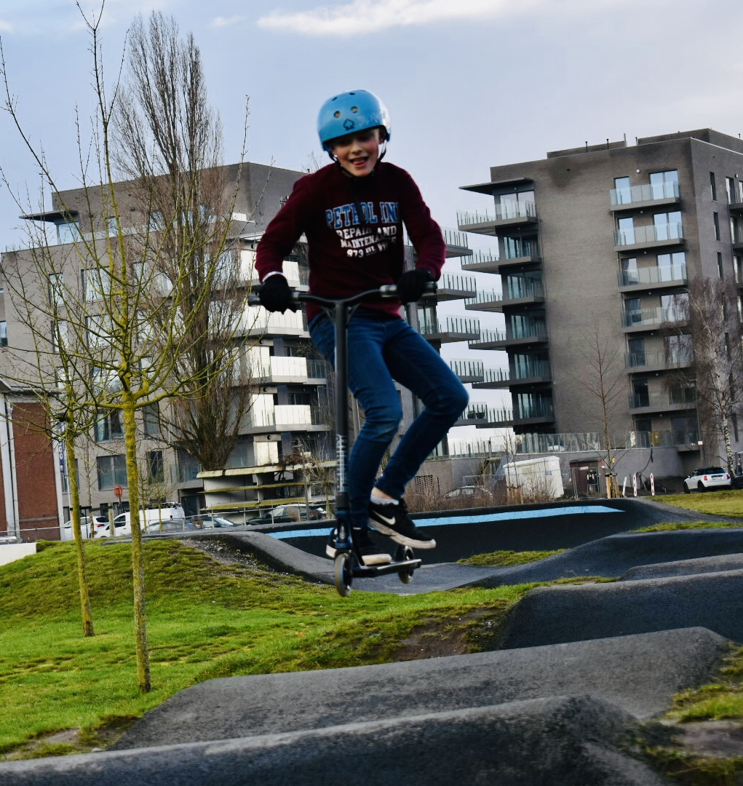
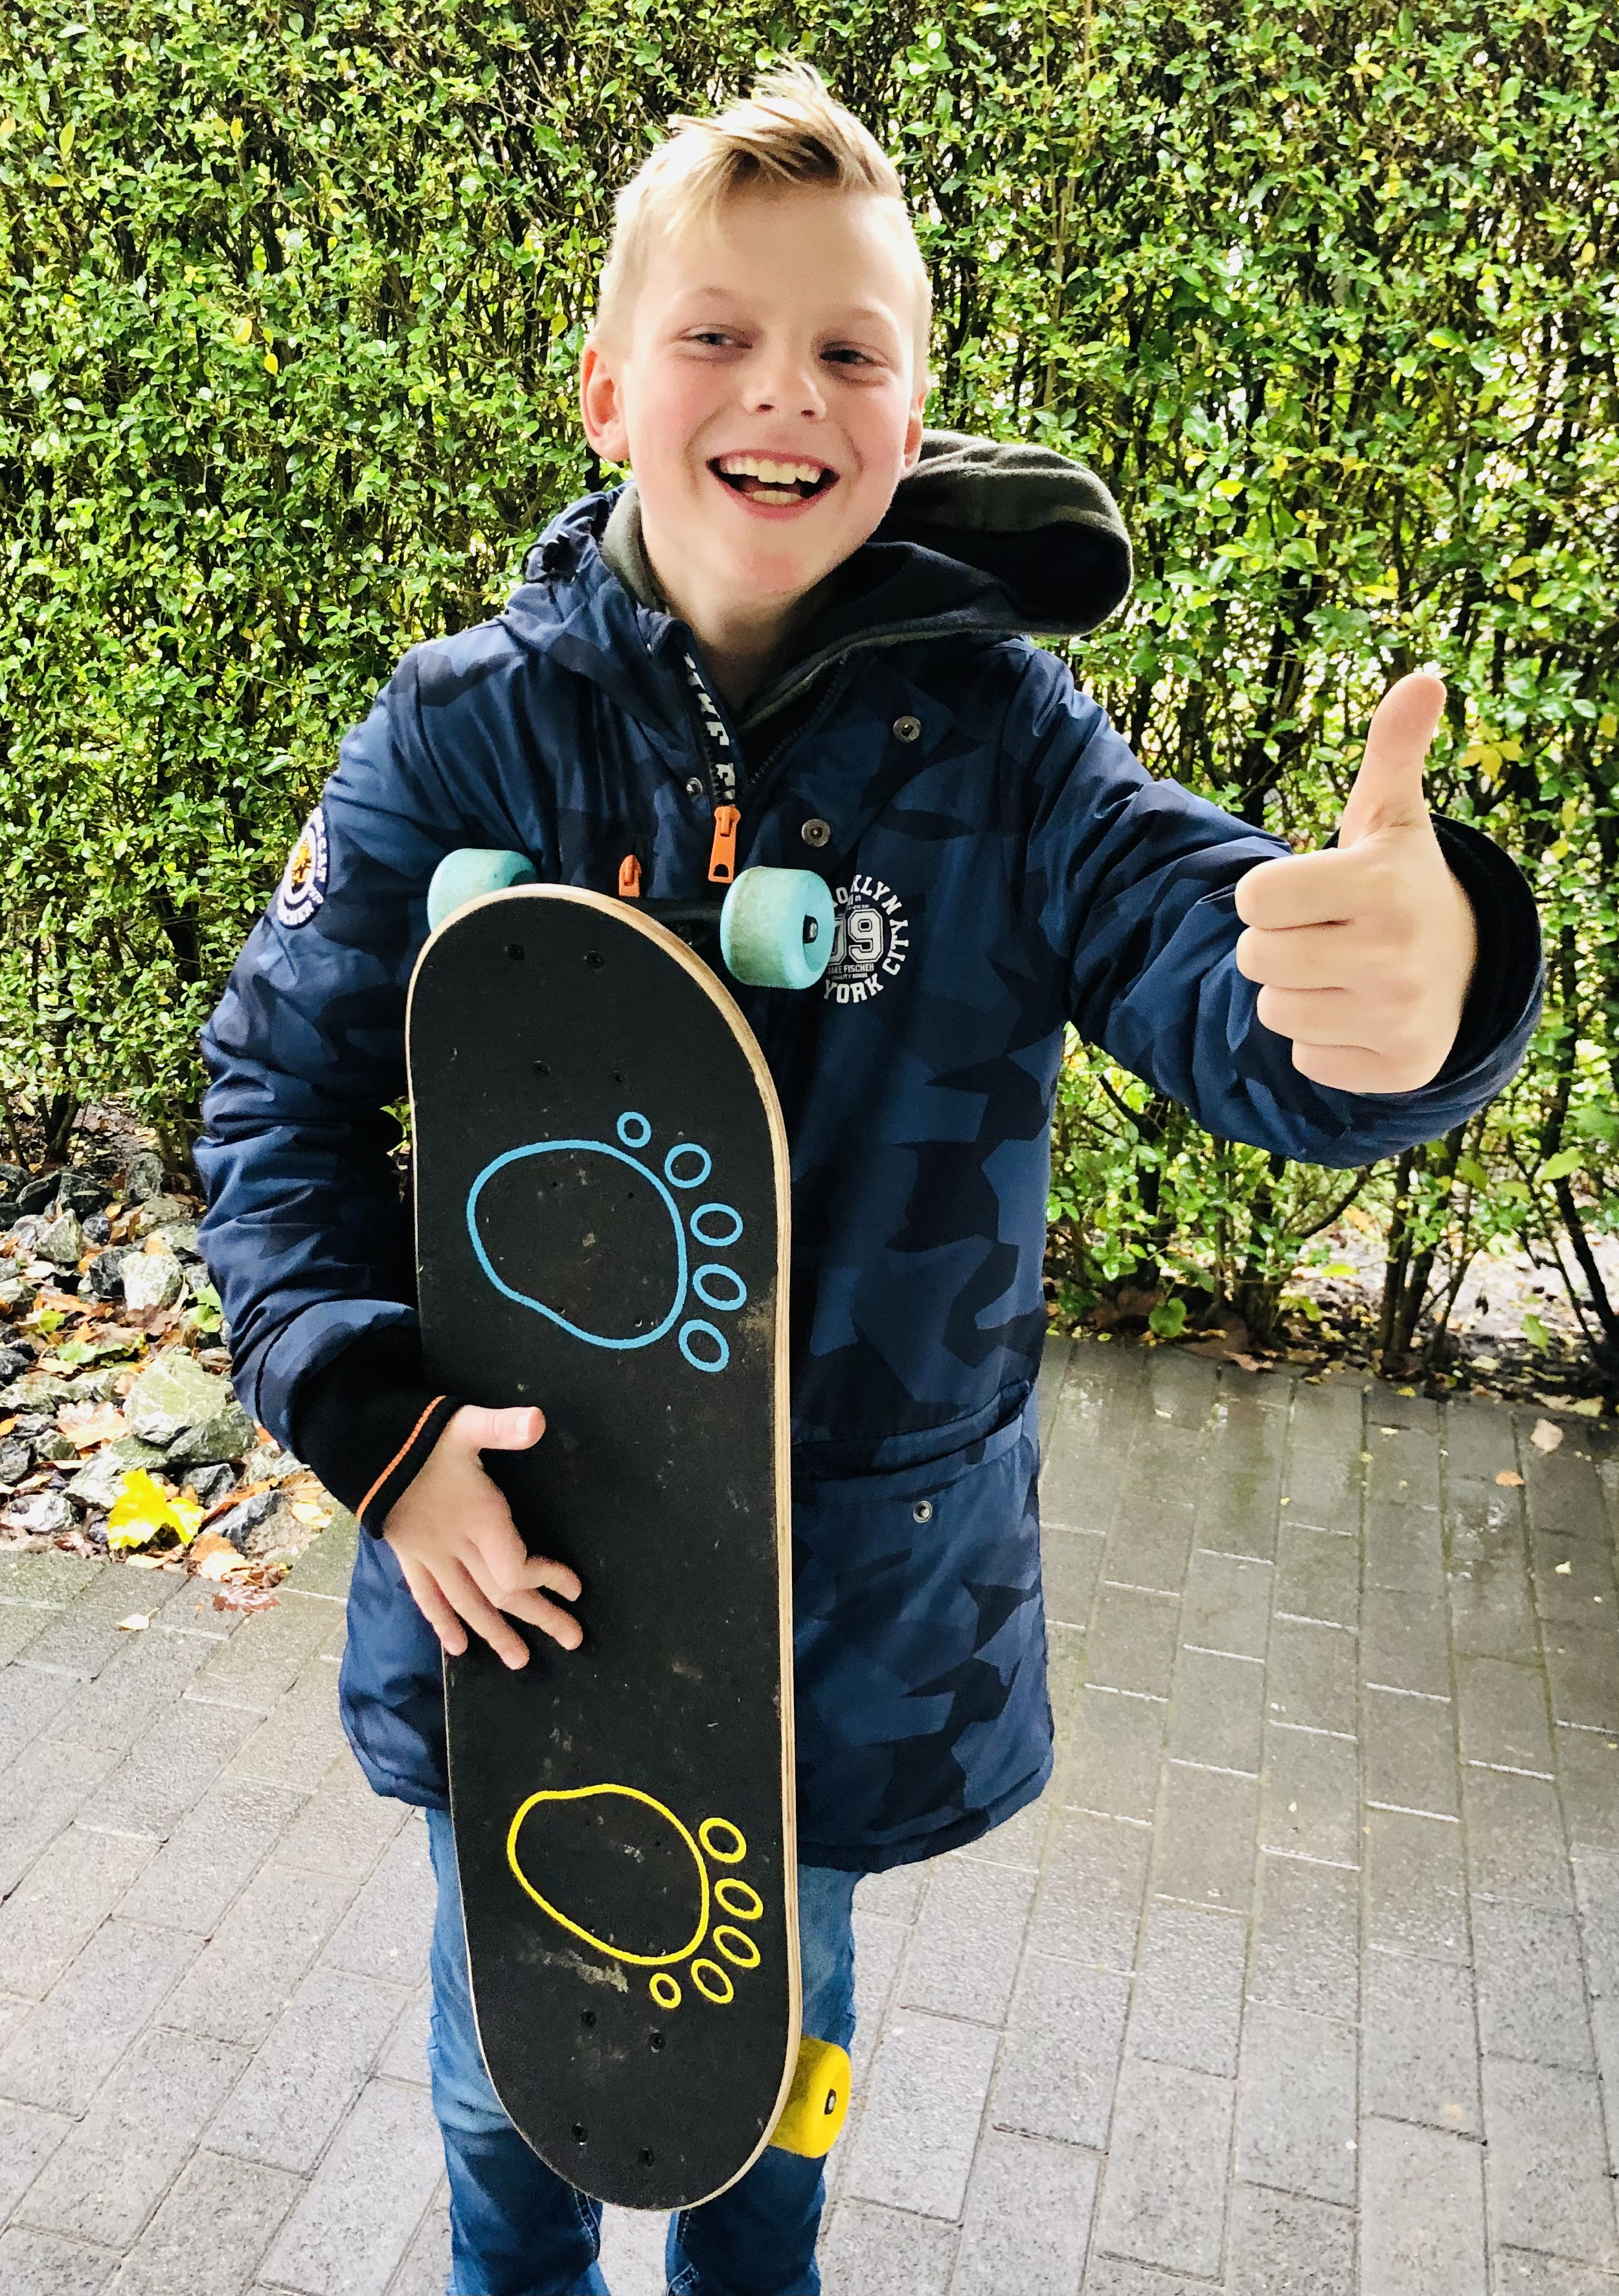
Onze doelstelling

Slide 6
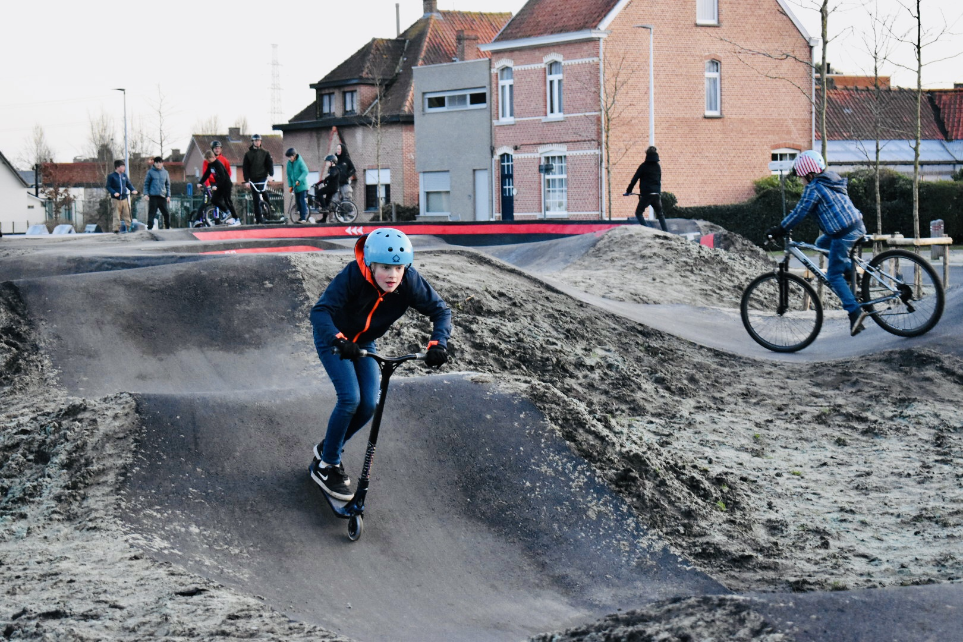
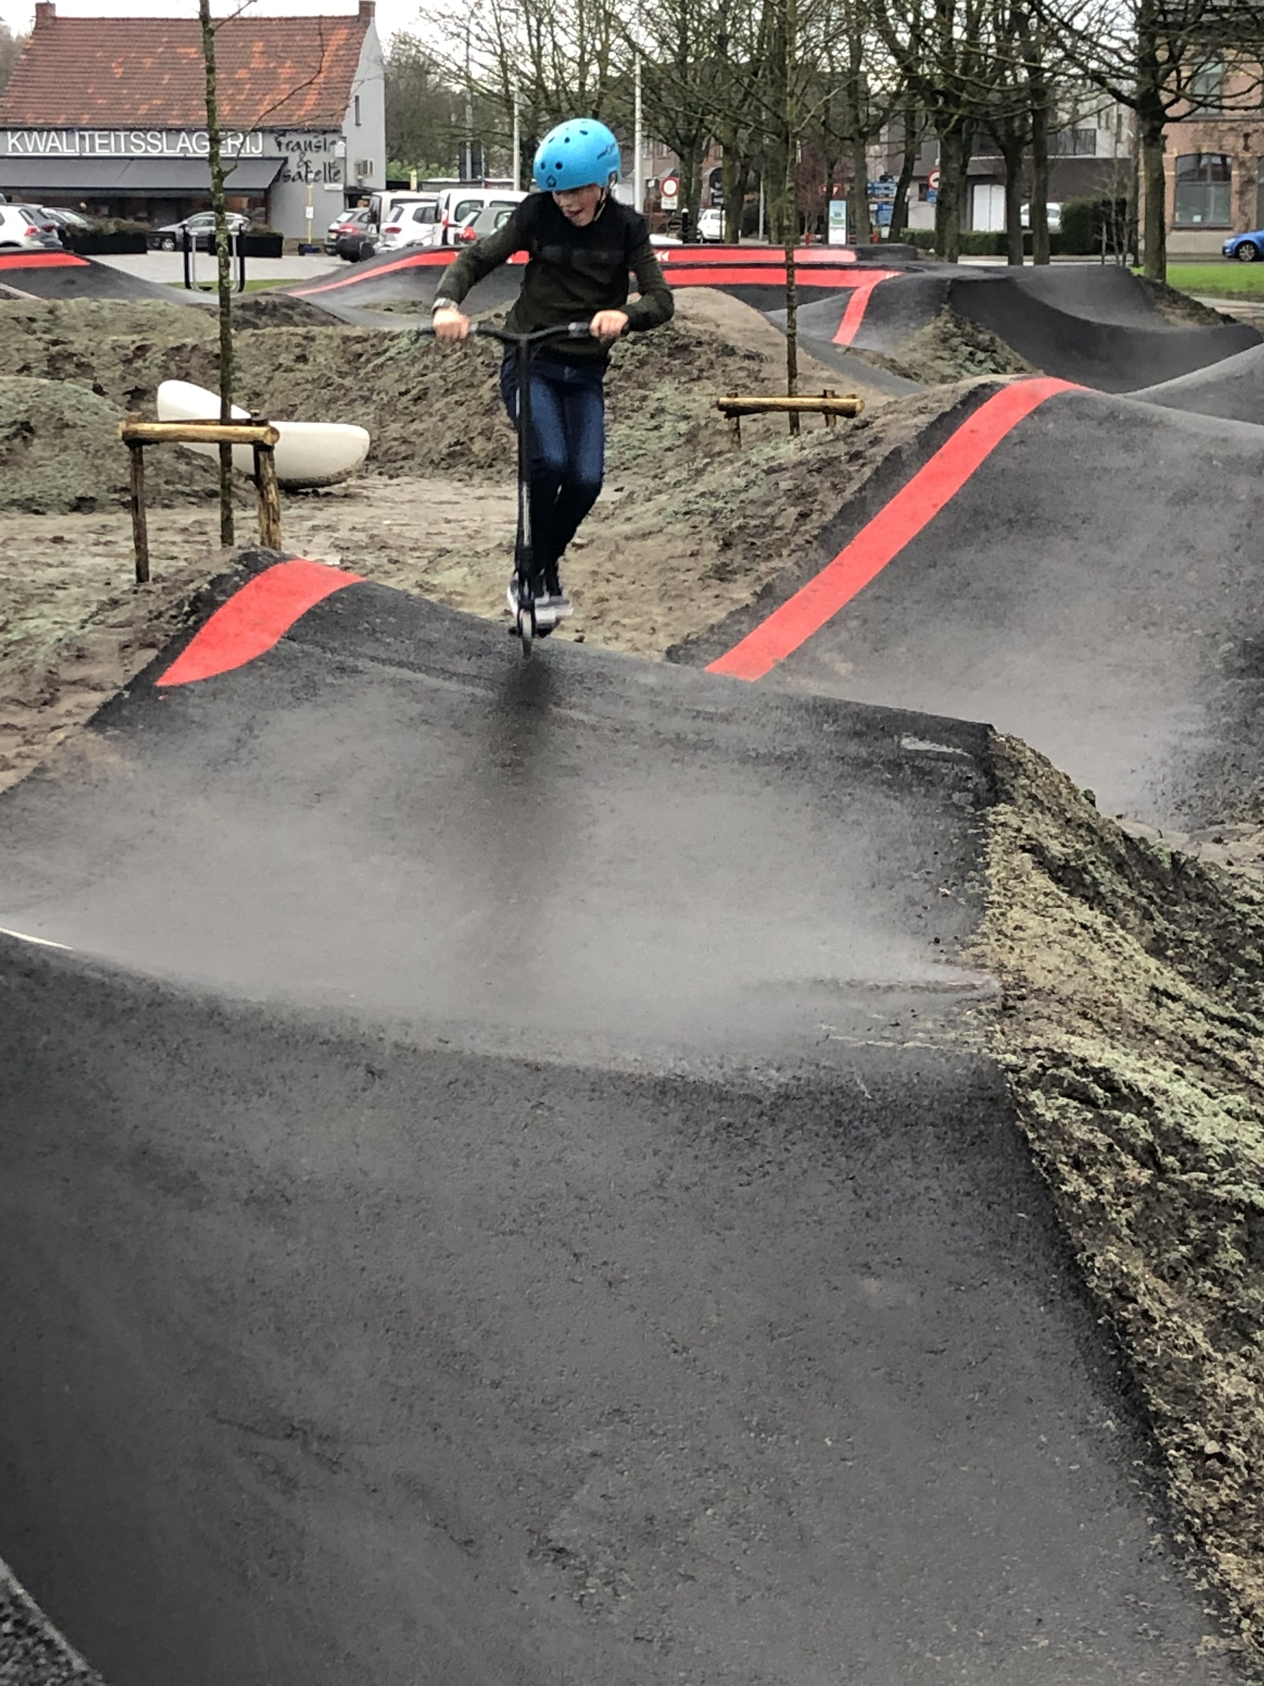
Wat gaan we doen?

Slide 7
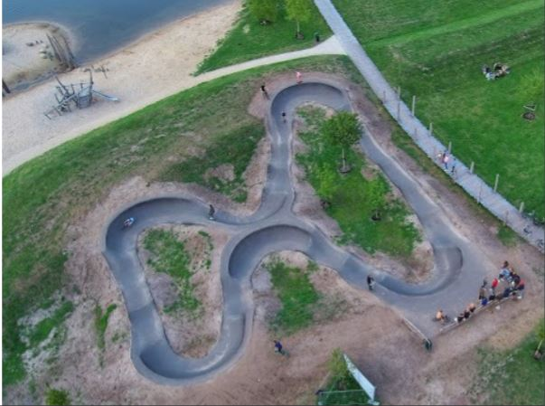
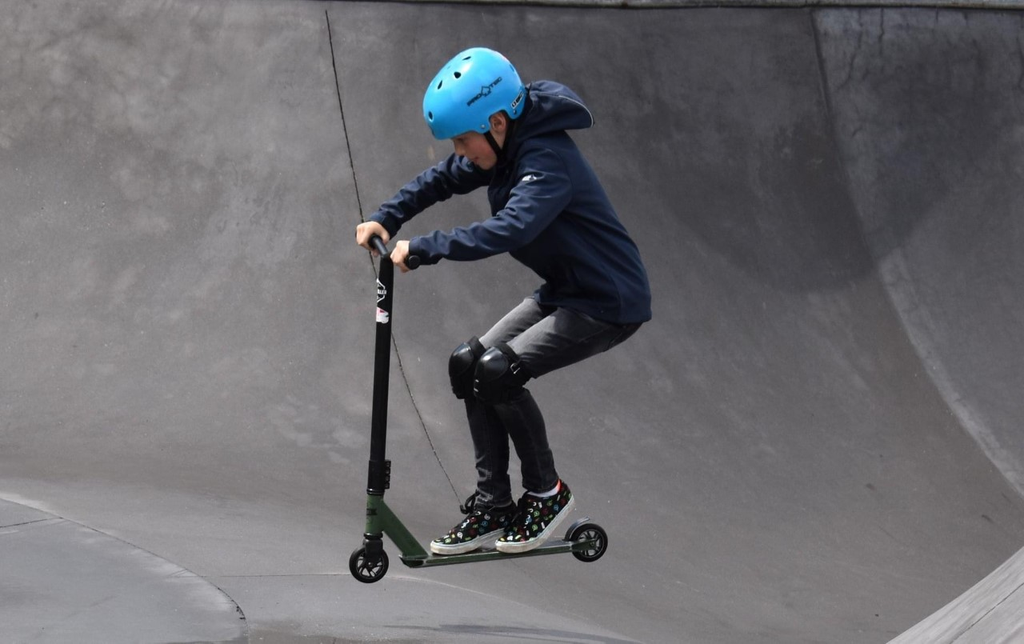
Voorbeeld PUMPTRACkbaan
Luca in actie

Slide 8
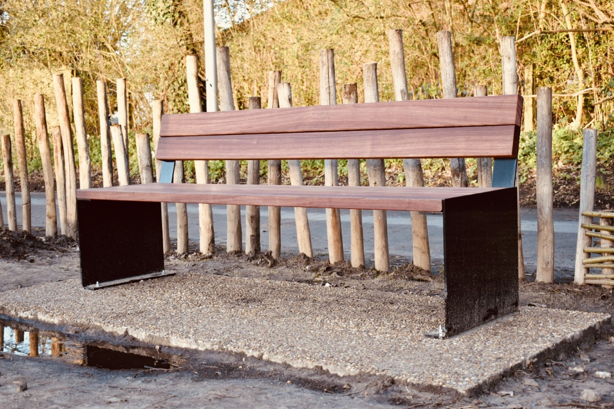
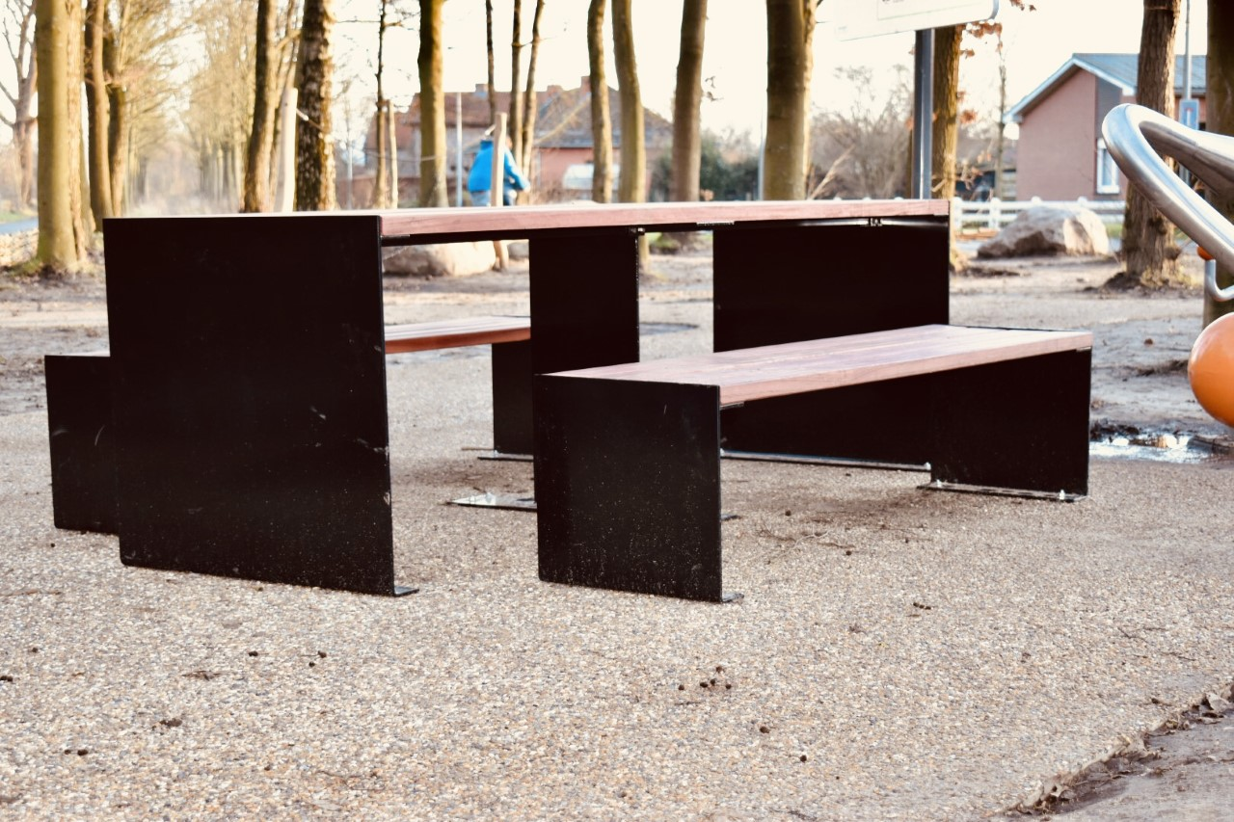
BANKJES EN PICKNICKTAFELS

Slide 9
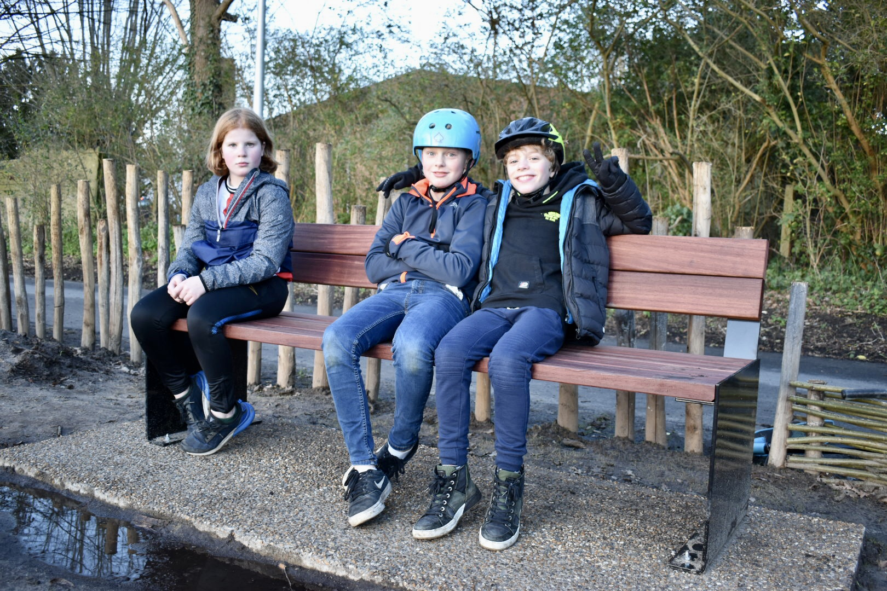
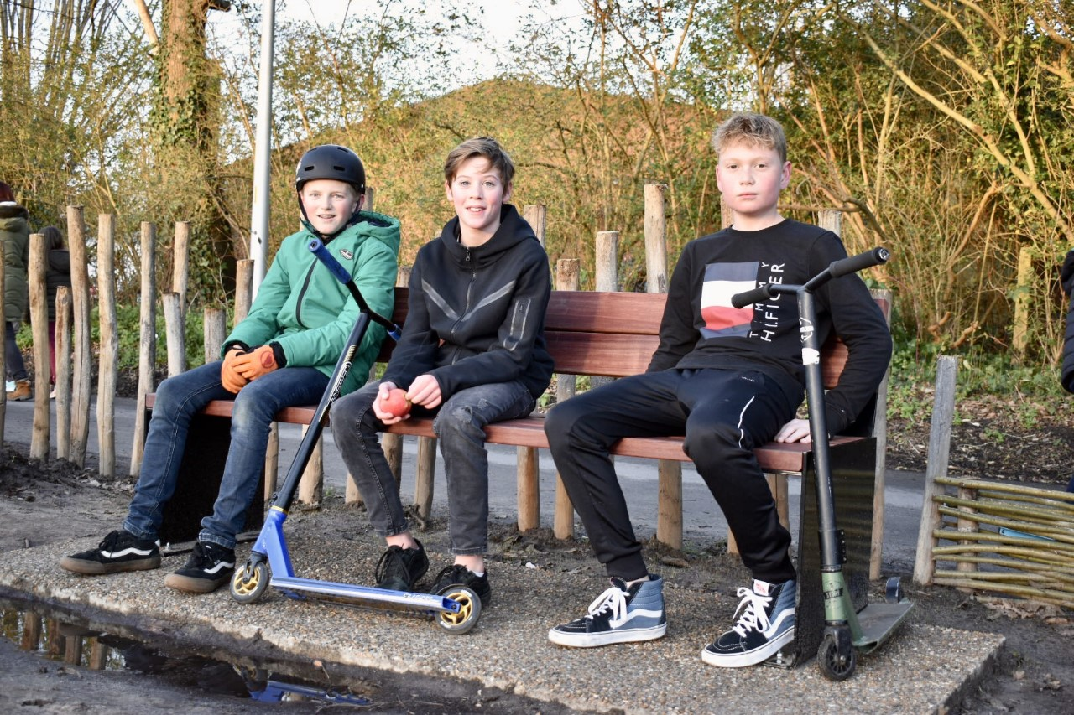

Slide 10
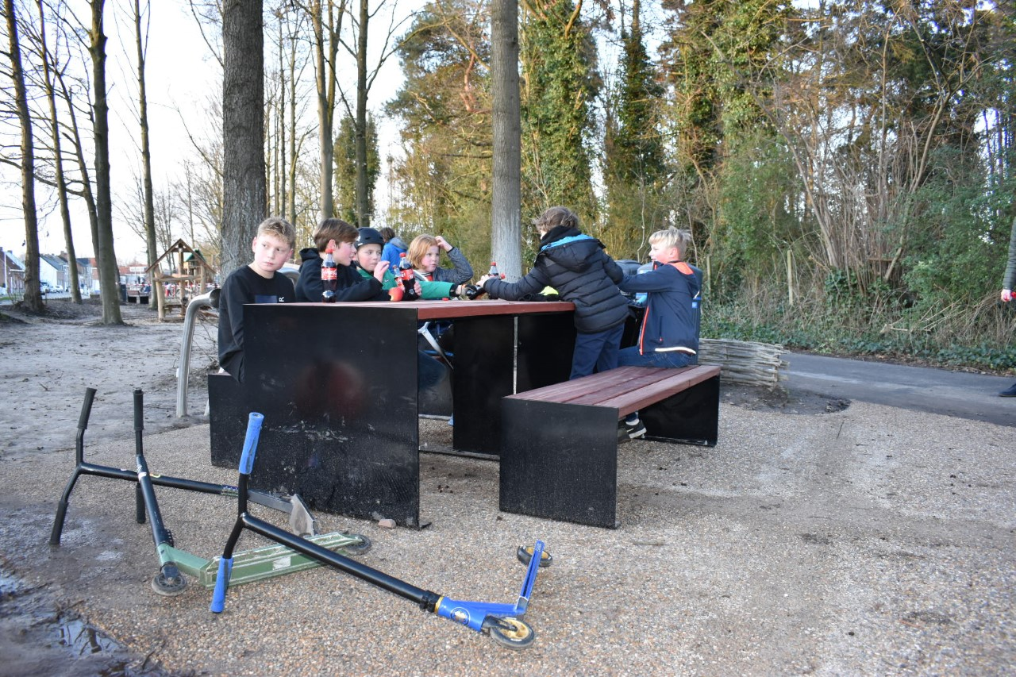

Slide 11
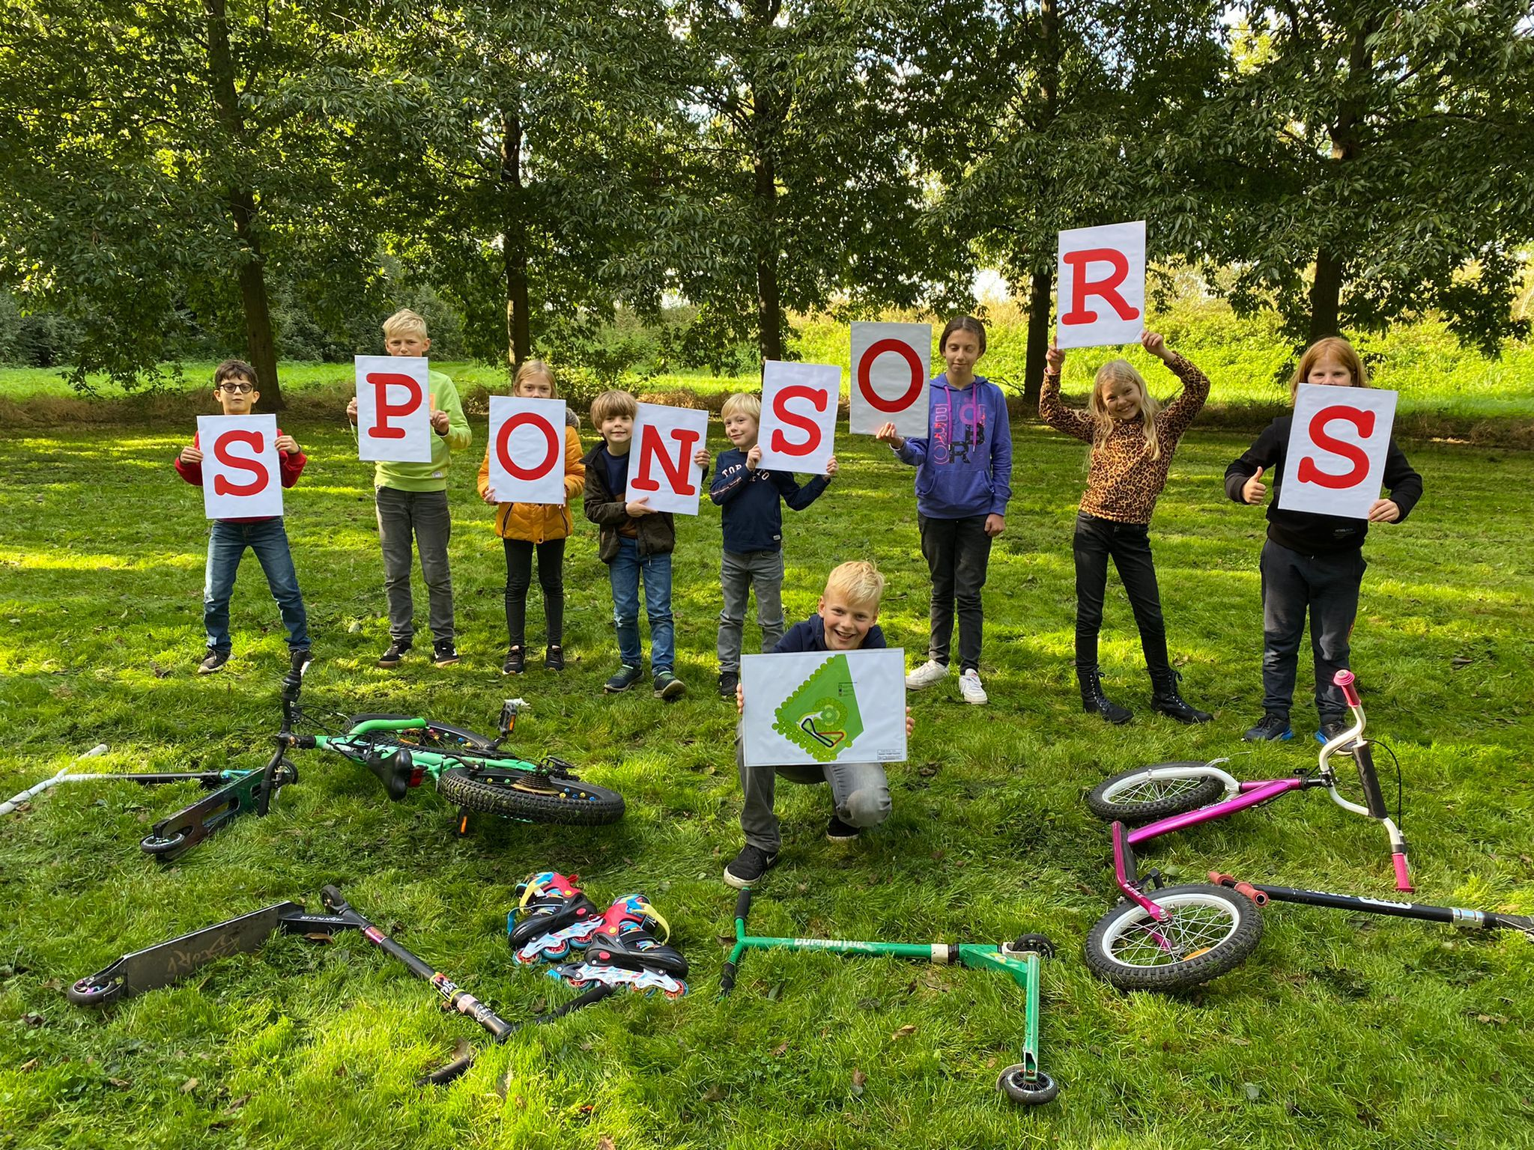

Slide 12
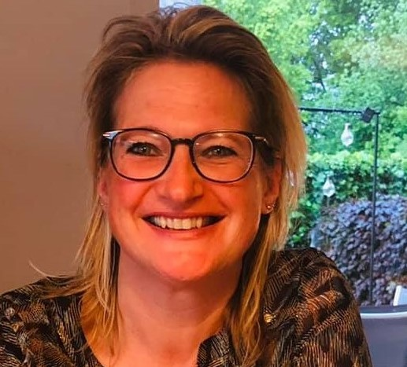
Bedankt
LUCA HANNEKE
pumptrackbaanaxel@gmail.com
www.pumptrackbaanaxel.nl

